Slide 1




BIENVENIDOS
24 de Octubre de 2015
Universidad EAN, Sede El Nogal
Bogotá, Colombia

Slide 2
Nuevas Experiencias y Nuevas formas de trabajar con Office 365: La productividad se re-inventa
Juan Carlos González | Office Serves & Services MVP
Cloud & Productivity Advisor en MVP CLUSTER (www.mvpcluster.com)
jcgonzalezmartin1978@hotmail.com | juancarlos.gonzalez@fiveshareit.es

Slide 3










Juan Carlos González
https://jcgonzalezmartin.wordpress.com/
https://nl.linkedin.com/in/juagon
@jcgm1978
jcgonzalezmartin1978@hotmail.com
Office Servers & Services MVP
Cloud & Productivity Advisor
SUGES | Comunidad de Office 365

Slide 4
Agenda
Tendencias en la forma de trabajar
Con Office 365 la productividad se reinventa
COMO ESTAR AL DÍA EN OFFICE 365
Mejora continua en Office 365: Video, Delve, ODFB, etc
Comunicación & Colaboración: Grupos, Clutter
Notes:
Tendencias en la forma de trabajar
Con Office 365 la productividad se reinventa
Social con Office 365: Delve, Yammer
Mejora Continua: Office 365 Video, Next Generation Portals, ODFB
Comunicación y Colaboración: Grupos de Office 365, Clutter, …

Slide 5




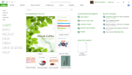
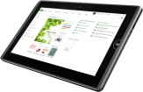
Tendencias que cambian nuestra forma de trabajar
Dispositivos
Personas
Cloud
1000 M
> 82%
50%
de smartphones en 2016, 350M para uso empresarial
De la población mundial participa en Redes sociales
de los clientes empresariales están “en el camino” hacía la nube

Slide 6



MODERN
COLLABORATION
PEOPLE CENTRIC COMPLIANCE
THE MODERN WORKPLACE
PERSONALIZED INSIGHT

Slide 7


Con Office 365 la productividad se re-inventa…
Cloud empresarial
Servicios para mejorar la productividad
Flexibilidad y capacidad de elección
Familiar para el usuario final

Slide 8








...innovando de forma continua
Dispositivos
BI
OneNote para Mac
OneNote para iOS
Outlook para Mac
Soporte de DropBox en Office
Office para dispositivos Android
Power BI para Office 365
Integración con Grupos, Dynamics CRM Online, …
Nuevo componentes de Analytics
Control
Mejoras en ODFB: Nueva UI, Preview Cliente Sincronización
Nuevos Servicios y Conceptos: Office 365 Video, Delve, InfoPedia, Microsites
Intergración de Microsoft Azure AD
Administración
Seguridad
Cumplimiento
Infraestructura
Administración de Servicios
Mejora Continua
Social
Delve + Office Graph
Mejoras en Yammer (SSO, integración con Grupos, nueva UX)
Funcionalidad de Me Gusta en OWA
AddIns para Office & SharePoint
Azure Apps en Office 365
Nuevas APIs para Office 365
Extensibilidad de Office 365 mediante Apps para Windows, iOS, Android y Web
Plataforma Desarrollo
App Launcher
Colaboración en Documentos
Grupos de Office 365
Integración de OWA y ODFB
Clutter
…
Colaboración
& Comunicación

Slide 9

Social
Poder de elección: Grupos de Office 365 vs. Yammer vs. Sitios de Grupo en SPO
Mejora continua en Yammer: Single Sign On, Nueva UX, etc
Descubrir información: Delve + Office Graph
Office 365 Video
ODFB
Conversaciones Everywhere: Documentos (Yammer, Grupos, ODFB), Paneles de Delve, Videos de office 365

Slide 10
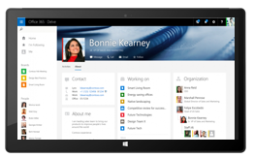
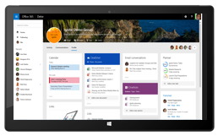
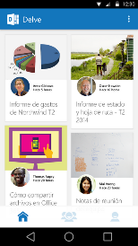
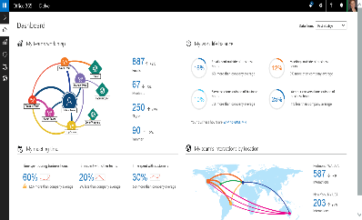
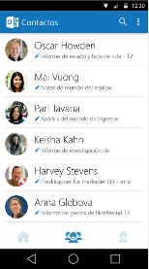



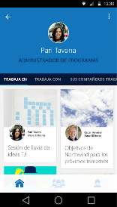

Delve
Personas
Grupos
Primera App en usar el poder de Office Graph
Office Graph: proporciona la capacidad de buscar y descubrir contenido a lo largo de Office 365 a partir de “señales”
Señales procedentes de: SharePoint, Exchange , Skype, Yammer, Fuentes OnPremises
Organización
External
Móvil
Office Graph

Slide 11
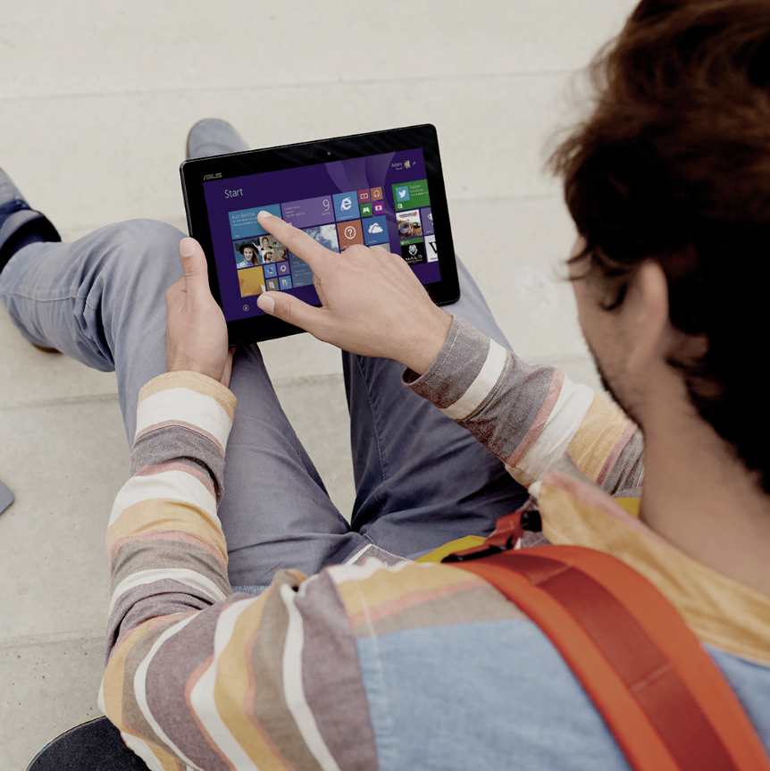
Delve
Delve y Office Graph suponen la transición de un escenario en el que tenemos herramientas que requieren que aprendamos cómo funcionan a herramientas que aprenden de nosotros para trabajar a nuestra manera

Slide 12









Delve: Privacidad de la información
La información que fluye en Delve respeta la Seguridad: veo y accedo a aquello para lo que tengo permiso
Email
Presented to me
Manager
Direct report
Shared with me
Public Groups
Viewed by me
Notes:
Public and Private Signals Always Respect Permissions

Slide 13
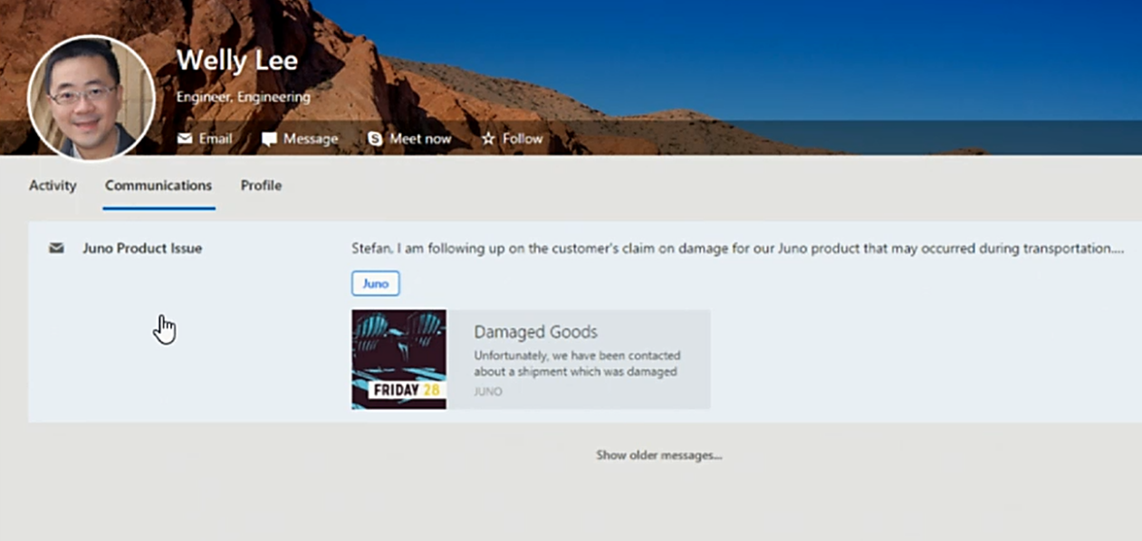
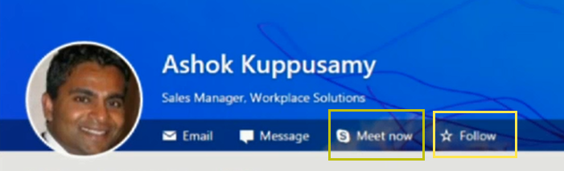
Delve: Lo que está por llegar
Comunicaciones
Meet now & Follow

Slide 14
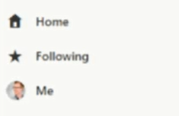
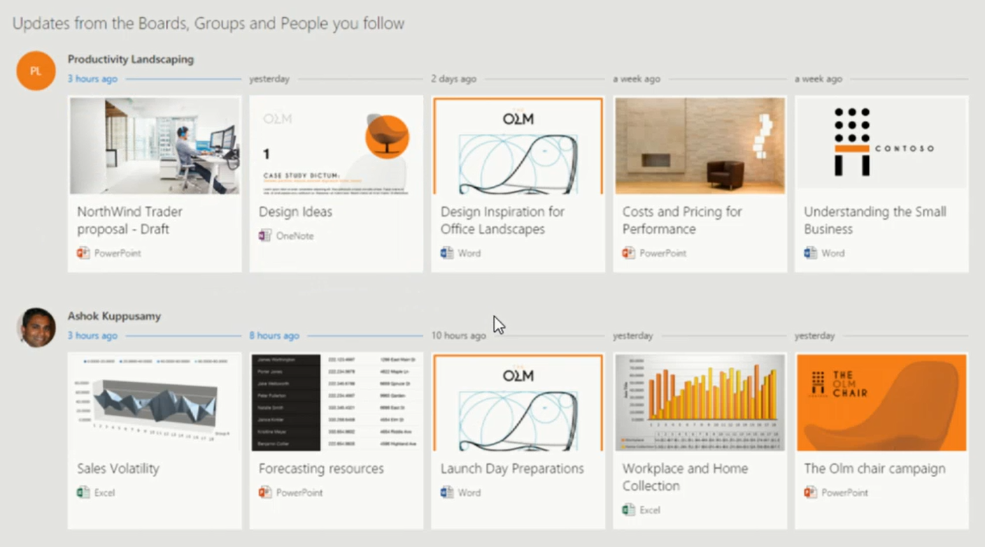
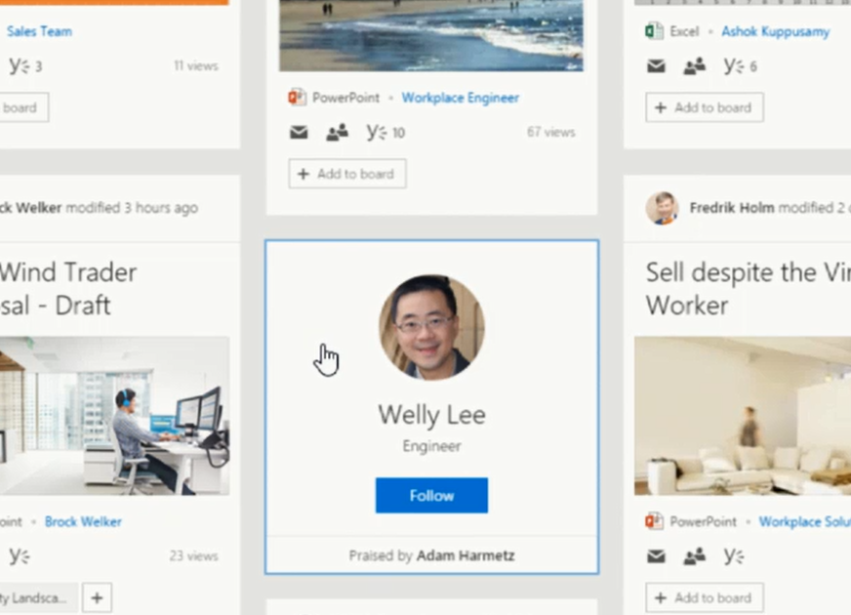
Delve: Lo que está por llegar
Following
Follow suggestions

Slide 15

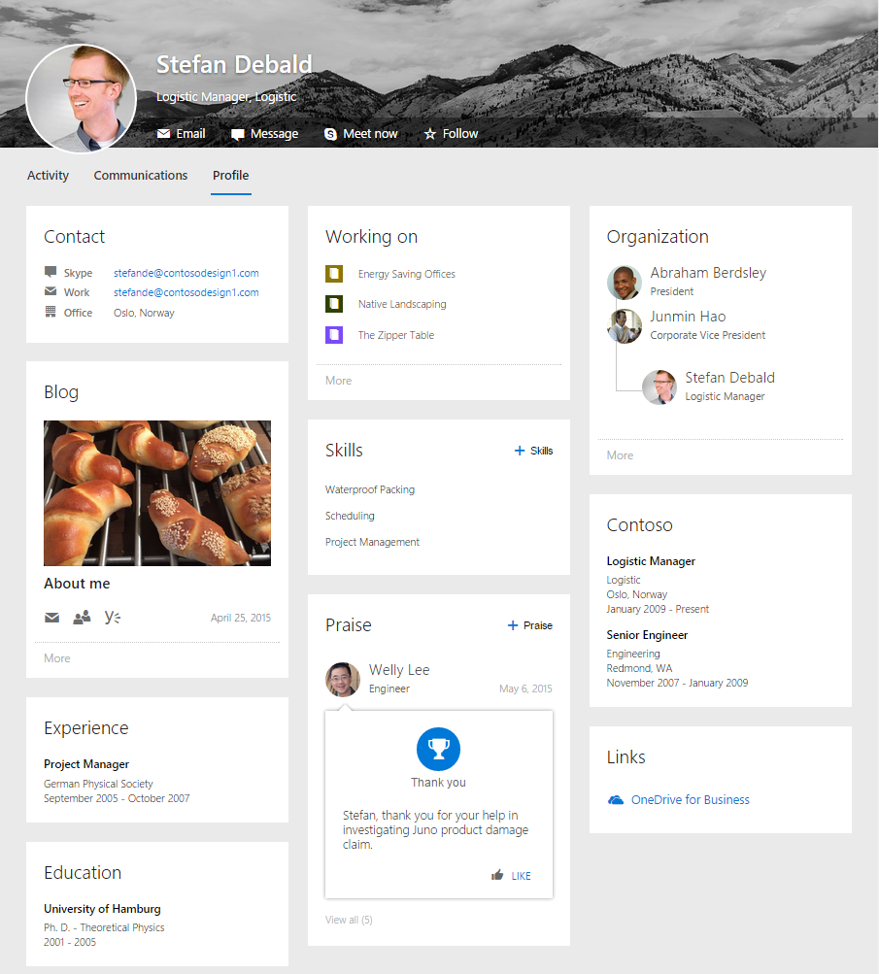
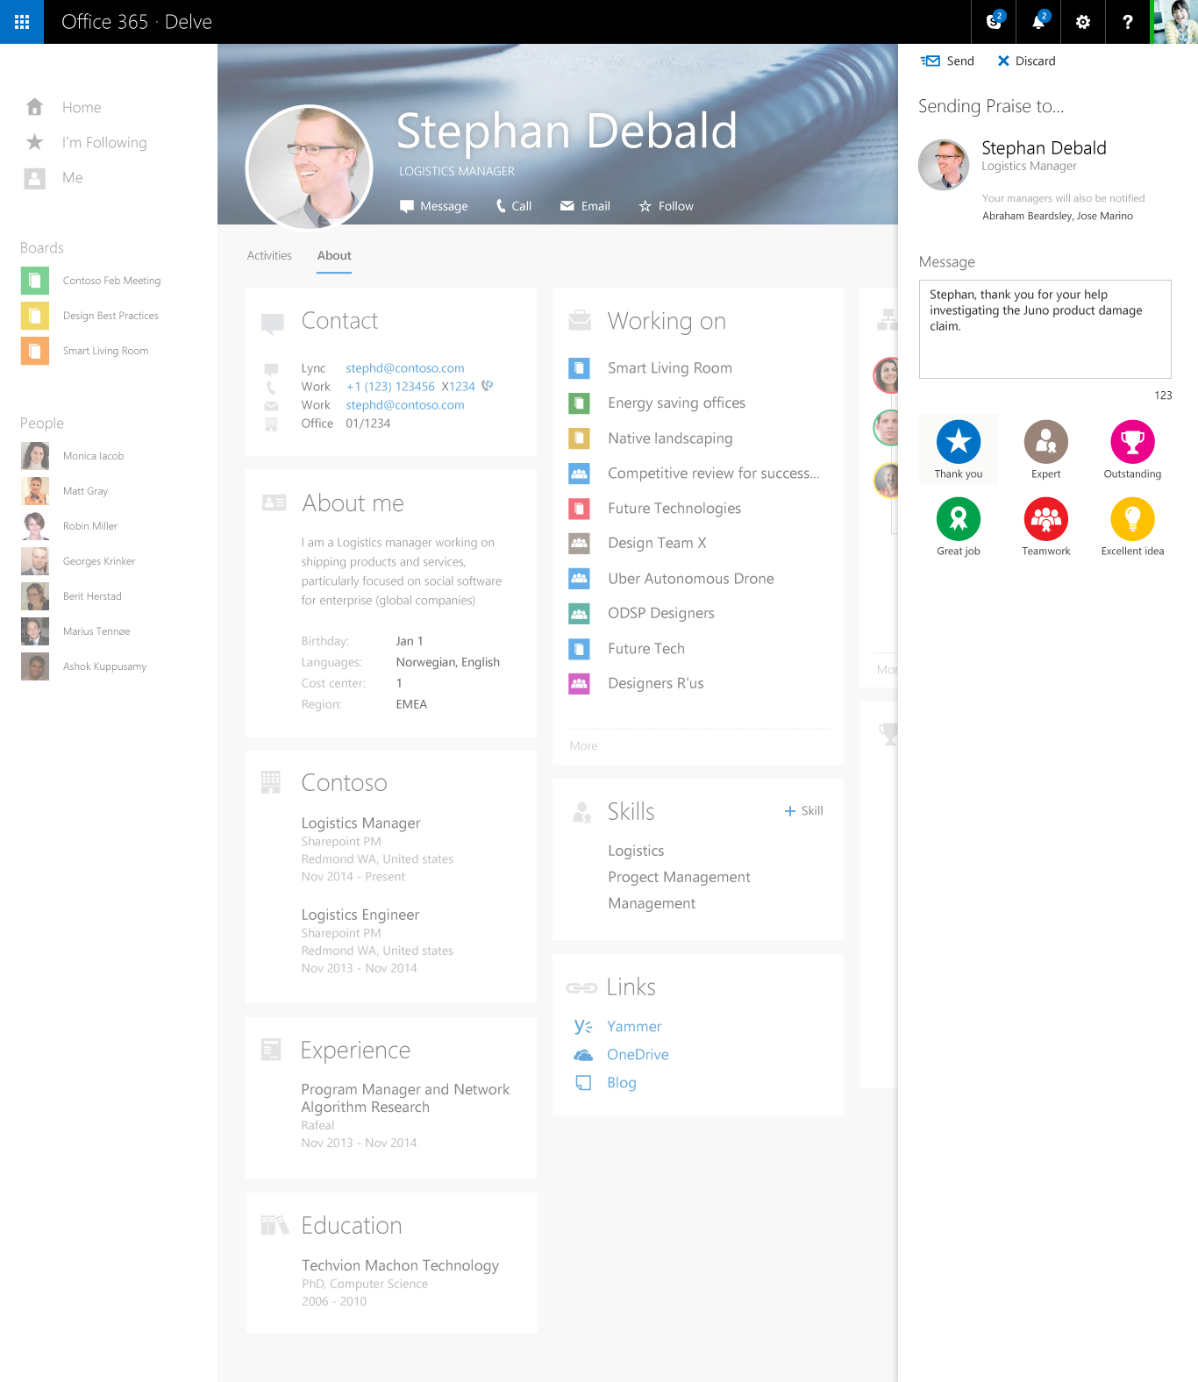

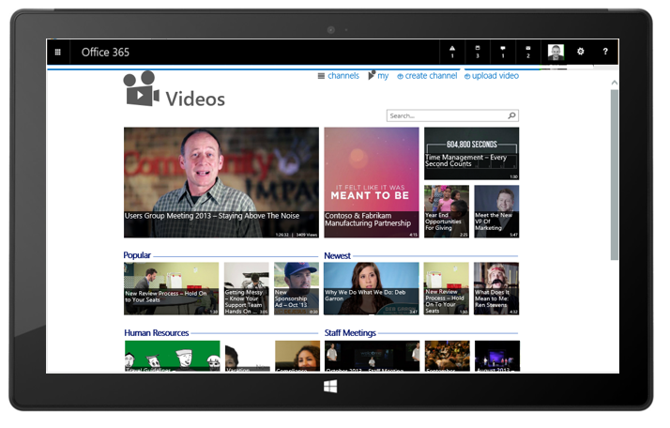
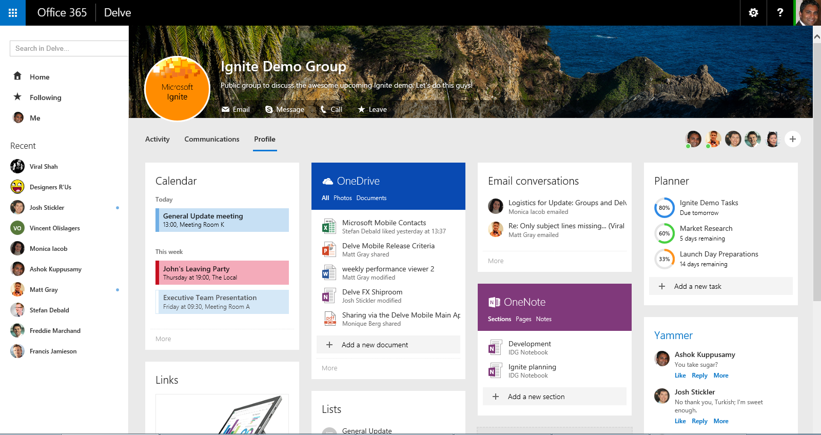
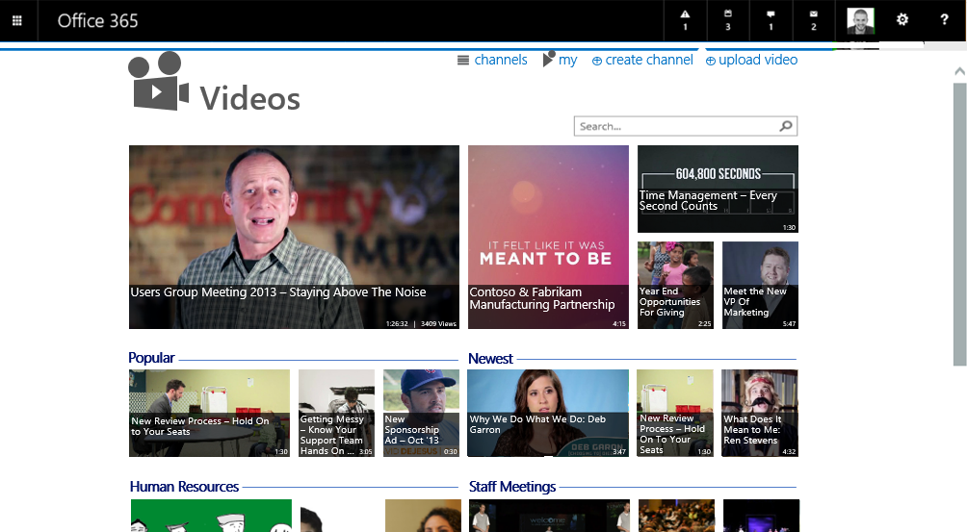




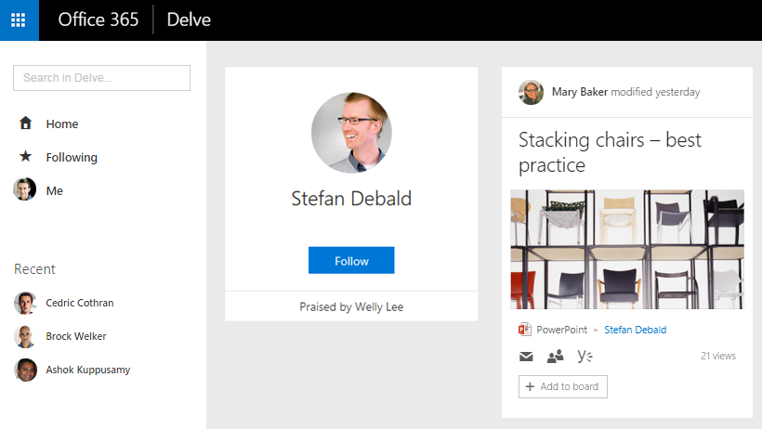
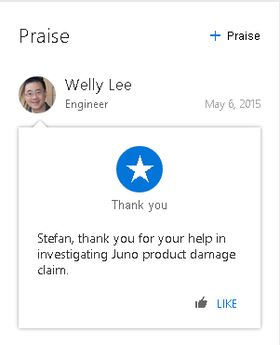
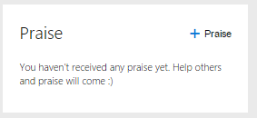




Delve: Lo que está por llegar
manager
manager
Praise
Página de Grupo en Delve

Slide 16

DEMO: DELVE
Notes:
Acceso a Delve, trabajo con paneles
Últimas funcionalidades: Añadir a favoritos
Página personal: Crear contenido en blog personal

Slide 17
Gartner “projects that, by 2016, large companies will stream more than 16 hours of video per worker, per month”
Gartner Magic Quadrant for Enterprise Video Content Management, Whit Andrews, September 2013

Slide 18

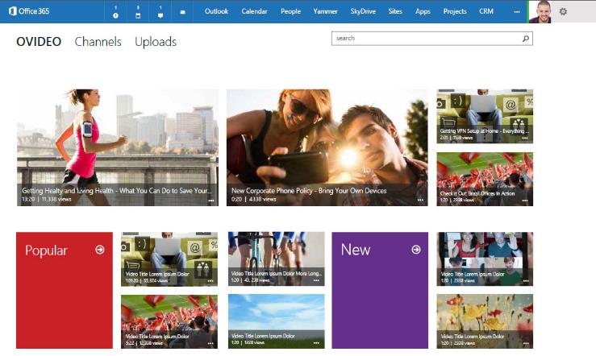
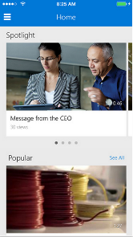
Office 365 Video
Next Generation Portal
Carga, almacenamiento y reproducción de videos optimizada en la nube
Servicio de Video de alta calidad construido sobre SharePoint Online y Azure Media Services
Los vídeos son cargados en SharePoint Online para luego ser procesados en Azure Media Services
Azure Media Services se encarga de proporcionar la visualización adecuada al dispositivo y Ancho de banda disponible
Concepto de Canal de Video y Subscripción
Crear, Administrar y suscribirse a varios canales
Capturar, descubrir y compartir videos desde cualquier dispositivo
Shipped July 2013
Rollout started Nov 2014

Slide 19



Office 365 Video - Arquitectura

Uploader
Viewers
Office 365 Video
SharePoint Online
Azure Media Services
Secure
Delivery
Content Storage
Metadata
Transcoding
Thumbnail

Slide 20
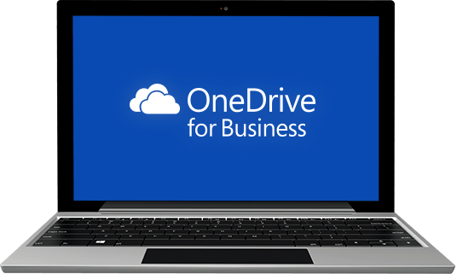
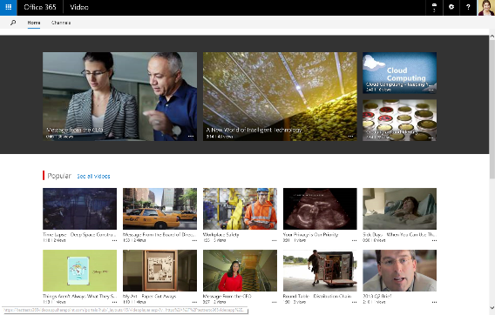
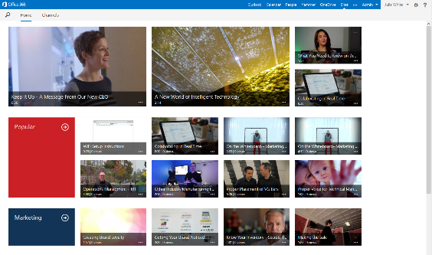
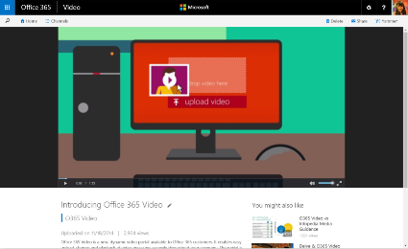
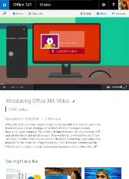
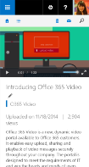
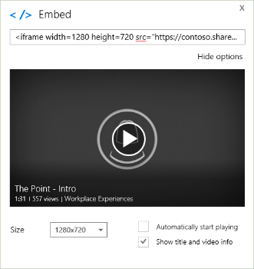
Office 365 Video
Últimas actualizaciones
Movilidad (Páginas Web Responsivas + iPhone App) Reproductor HTML5-based Rendimiento y escalabilidad Nuevos controles de Administración Integración en Delve API de Office 365 (En Preview)
A futuro:
Cambios en la Página Principal (Powered by the Graph) Mejoras en la integración de los Videos en Sitios de Grupo y Yammer Diseño responsivo en todas las páginas Escenarios Híbridos con SharePoint 2016

Slide 21
Roadmap de Office 365 Video (A fecha 1 de septiembre 2015)
Recently Released
Nov 2014 – First Release
Video Portal
Delve Integration
Playback via Flash Player
May 2015 – World Wide Release
Mobile Playback In Browser
Responsive Mobile Player Page
Native iPhone App
O365 Video REST APIs
All Videos Backed by CDN
More Granular Channel Permissions
July 2015
Embed Videos Outside of Portal
Responsive Pages - Home, Channel, & Search
Recommended Videos via Office Graph
Player Video Quality Picker
Aug 2015
Deployed in Australia Data Centers
Responsive Pages – Channel List
Sept – Dec 2015
Email Notification When Transcoding Complete
Choose Your Own Thumbnail
Basic Analytics - Trends of Views/Visitors & Drop Off Within Video
Responsive Pages – Upload
Improved Upload Flow
Hybrid – Link to O365 Video From SharePoint 2016 On Premise
Live - Publish a Recorded Skype Meeting Broadcast to an O365 Video channel
External Sharing to Individual Users
Meta-data - Owner & People in Video
Yammer Settings Per Channel - On/off & Default Group for Yammer Discussions
Expose Channel Recycle Bin
Deploy in US Govt Data Center
Deploy in China Data Center
Jan – Mar 2016
Channel Management & Quota
Deeper Analytics – Per User Audit
Subtitles – Add Your Own & Indexed By Search
Automatic Transcripts & Keywords From Video
Reduce Internet Traffic - Caching Within Firewall with 3rd party SDN Solutions
Future
Video Streaming for Files in SharePoint Online
Following / Subscribing to Channels
#Hash Tags / Delve Boards
Custom Meta-data
Meta-data - Sub Channel/Category within Channel
Like a Video
Skype Meeting Broadcast Deeper Integration
Retention policy
Workflow - Approval/Scheduling
Video Playlists / Watch Later
Download video
Public / Anonymous Video Playback
Related documents / files with the video
Integration with Office 365 Groups
Deeper Integration with Office Mix
External Videos (YouTube, Vimeo, etc)
Inline play in Delve
Organization of Channels
1080p Streaming
Enable Kiosk Users
NOTE: Approximations Only - All dates and features subject to change, addition, and deletion.

Slide 22
DEMO: Office 365 Video

Slide 23
Next Generation Portals…la nueva estrategia
Continued investment & partnership
Better runtime diagnostics
Modern page rendering
Industry standard UX patterns
Custom Portal Platform
Next high value pattern
Common controls & APIs available to developers
Common portal pattern
… and repeat …
Suite of intelligent, social, mobile, ready-to-go portals

Slide 24



Next Generation Portals…Portales actuales
Office 365 Video
Delve “People Experiences”
Codename “InfoPedia”
Custom
Video
Delve
“InfoPedia”
Your Portal
Intelligent
Social
Mobile
Ready-to-go
Enhanced by key Office 365 Capabilities
Office Graph
Office Add-Ins
OneDrive for Business
Skype for Business
Mail
Compliance Center
Yammer
SharePoint Content Management
Azure Media & other Azure PaaS Services

Slide 25


Comunicación y Colaboración
App Launcher
Colaboración en documentos
Grupos de Office 365
Clutter: Focalízate en lo importante
Mejoras en las búsquedas de OWA
Skype para Empresas

Slide 26


Introducción a los Grupos de Office 365
Reúne a las personas, la información y las aplicaciones a través de Office 365, para permitir una mejor comunicación y colaboración.
Notes:
Brings together people, information, and apps across Office 365, to enable better communication and collaboration.

Slide 27




Grupos de Office 365 - Arquitectura
Office 365 Groups
Azure
Active Directory
Outlook
OneDrive
OneNote
Calendar
Skype
Dynamics CRM
Delve
Yammer
…
Apps

Slide 28
Grupos de Office 365 - Arquitectura
Exchange
Una única Identidad
Azure Active Directory (AAD) es el repositorio de Identidades y miembros de Grupos de forma transversal a todo Office 365 (Exchange, SharePoint,…)
Recursos Federados
Los Grupos son extendidos con datos de los servicios de O365: las conversaciones se guardan en buzones de Exchange, los documentos en el sitio del Grupo
Acoplamiento Débil
Los servicios se notifican entre sí de los cambios en un grupo (crear, borrar, actualizar)
Buzón de Grupo
EXODS
Conversaciones
Calendario
AAD
SharePoint
Group identity
Colección de Sitios + ODFB
SPODS
Documentos
OneNote
Identity
Resource URLs
Owners
Members
Escenarios Adicionales
Recursos del escenario
Directorio
Local
Escenarios Específicos
Notes:
Federated resources
O365 services extend with their data. (E.g. conversations stored in Exchange mailbox & documents stored in OneDrive for a group)
Loose Coupling
Services notify each other of changes to a group (e.g. creation, deletion, updates)
Using sync from AAD to EXODS, & SPODS they achieve reliability if they miss notifications

Slide 29
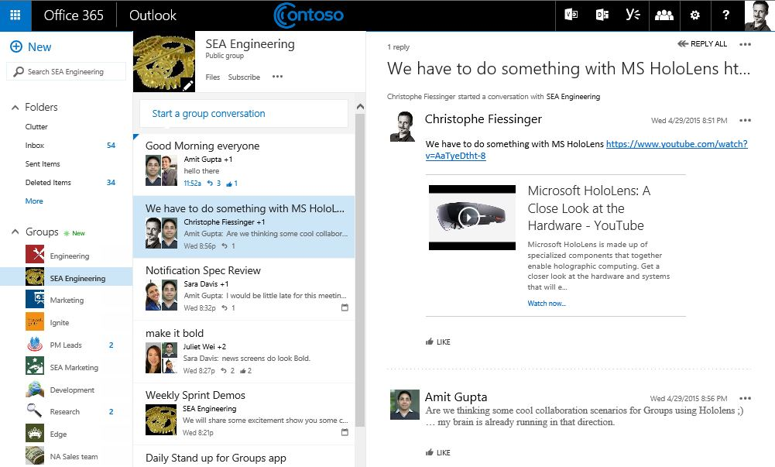
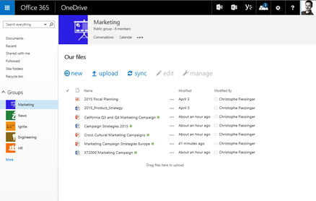
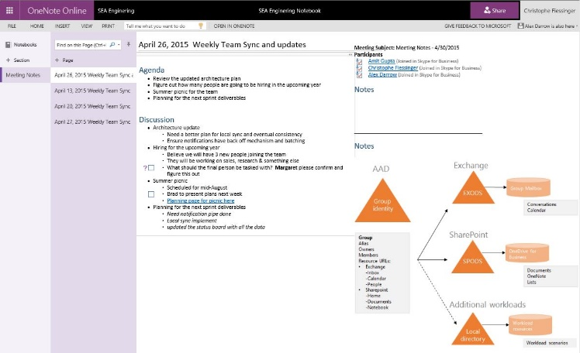
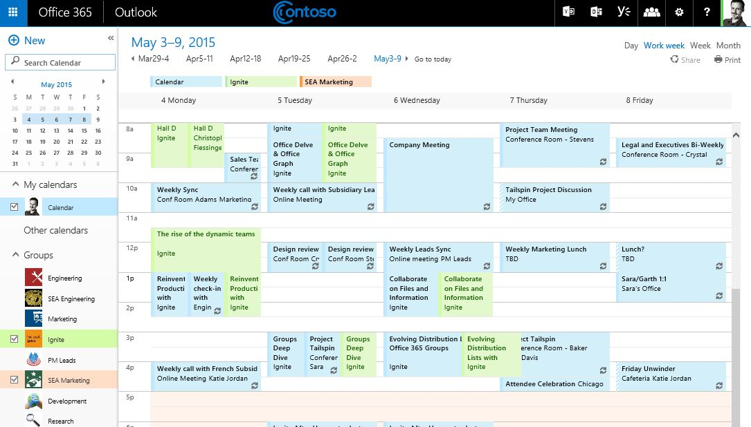
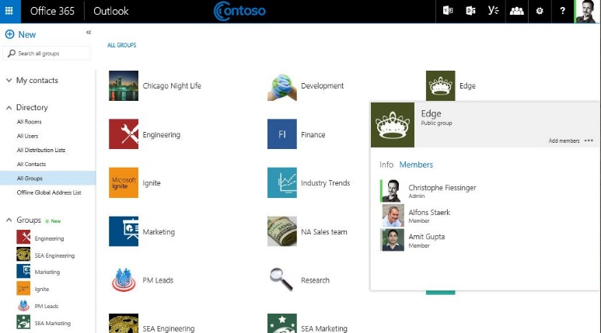
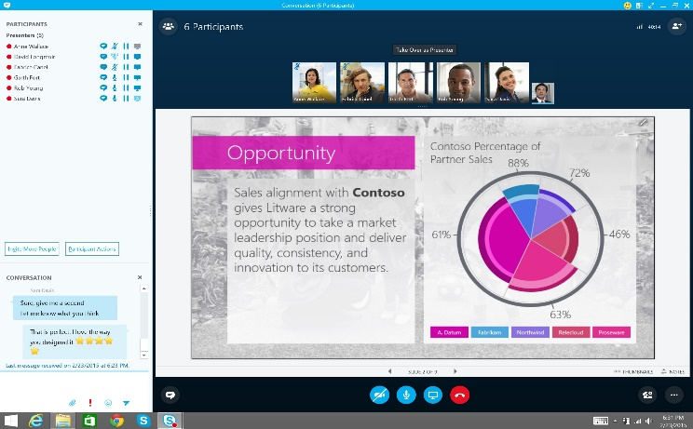
Experiencias disponibles en Grupos
CONVERSACIONES DE OUTLOOK
ARCHIVOS
BLOC DE NOTAS (OneNote)
CALENDARIO
PERSONAS
SKYPE

Slide 30
DEMO: Grupos de Office 365
Notes:
Acceso a Delve, trabajo con paneles
Últimas funcionalidades: Añadir a favoritos
Página personal: Crear contenido en blog personal

Slide 31
Beneficios que aportan los Grupos
DEFINICIÓN ÚNICA
AUTO-SERVICIO
PÚBLICOS POR DEFECTO
CONTEXTO E HISTORIA
COMPARTIR CON NO-MIEMBROS
SENCILLOS DE MANEJAR

Slide 32
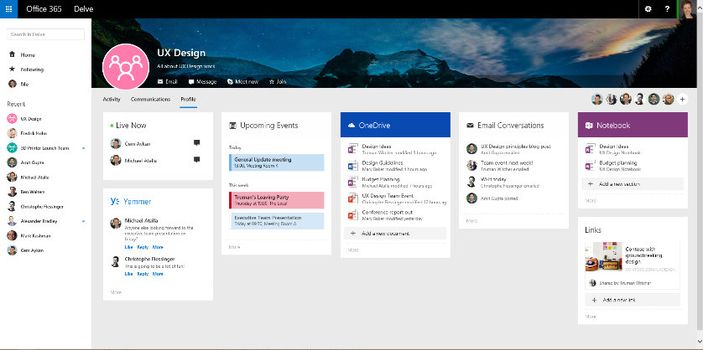
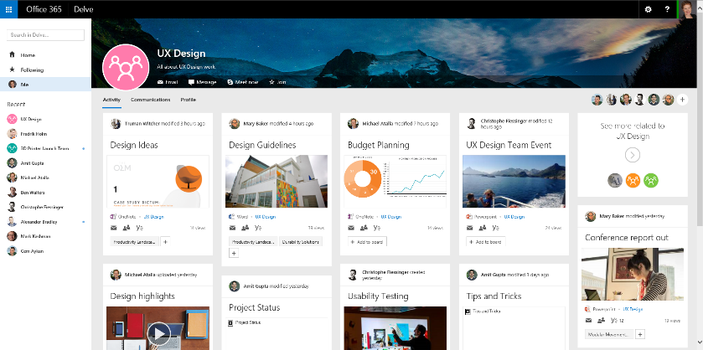
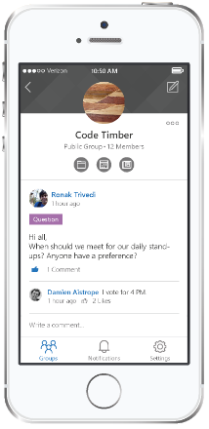
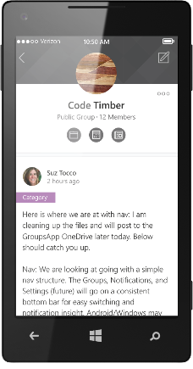
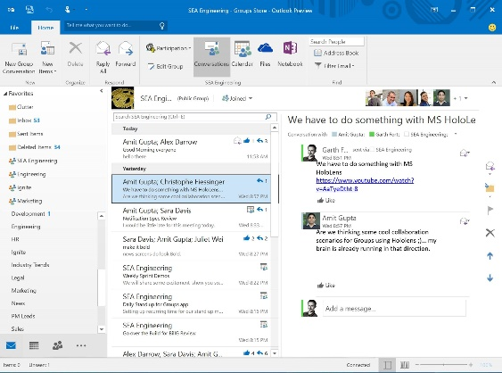
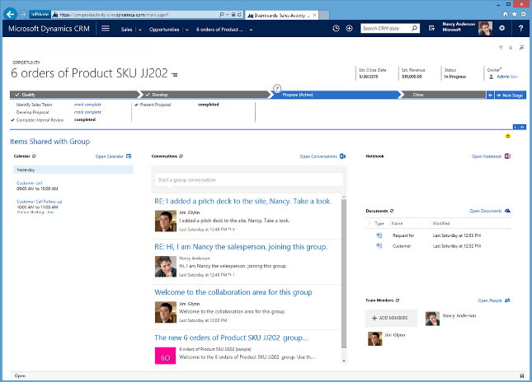
Roadmap De Grupos de Office 365
EXPERIENCIAS
ADMINISTRACIÓN
Outlook 2016 & App de Grupos (*)
Integración con Office Graph & Delve
Meetings de Skype (*)
Archivos y Páginas
Invitar a usuarios externos
Integración con Dynamics CRM (*)
Extensible con Apps de Terceros
eDiscovery & legal hold
Data Loss Prevention
Soft-delete & restore
Monitorización de la actividad de la GAL
Expirar Grupos Inactivos
Azure Active Directory Connect
Mejoras adicionales en AAD

Slide 33
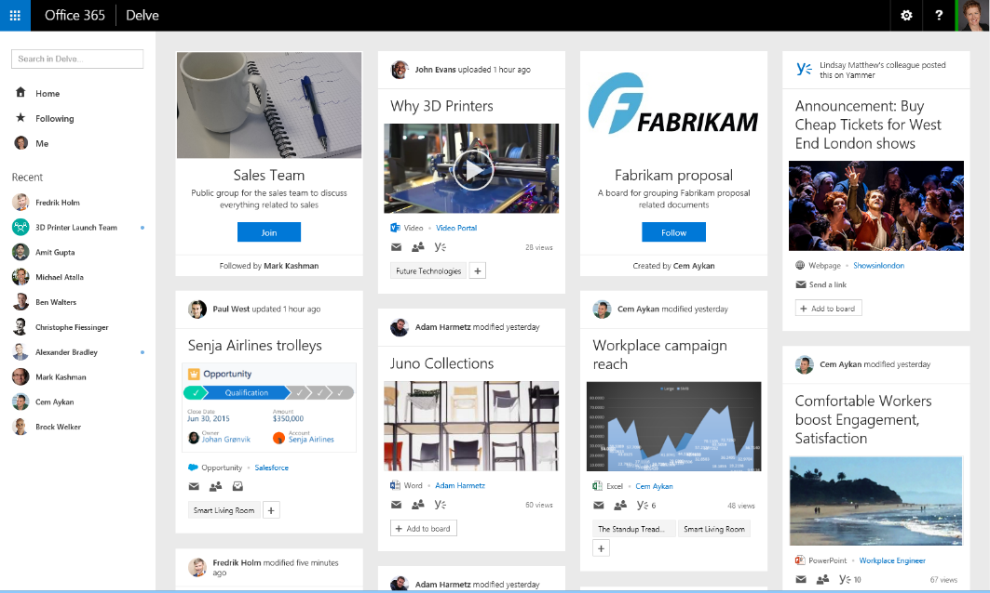


Roadmap De Grupos de Office 365
Aprende +
A través de
su perfil
Descubre
Grupos
Las actividades clave del Grupo + Arriba

Slide 34
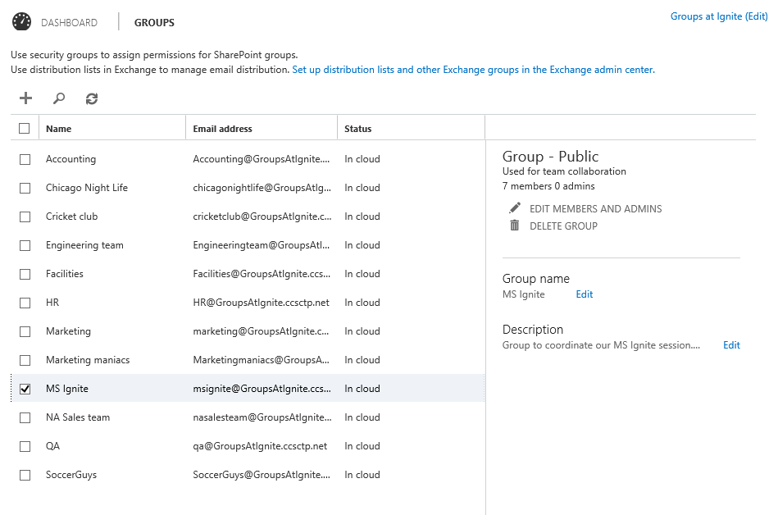
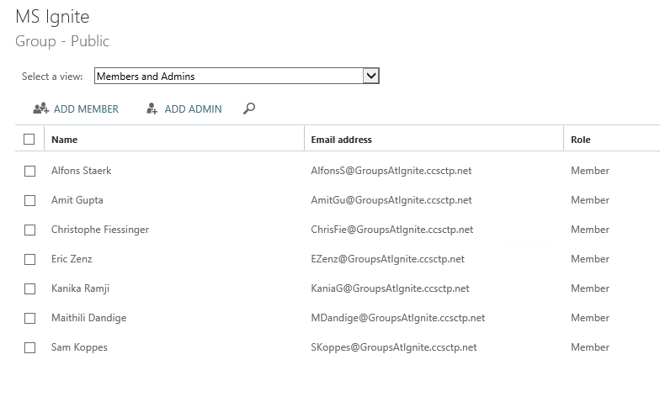
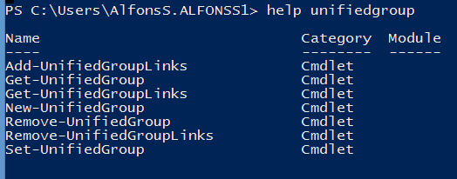
Un poco de IT…Administración de Grupos
A través de la UI
Centro de Admin. de O365 (no EAC)
Portal de Admin. De AAD / Panel de acceso de AAD
PowerShell + DEV
Cmdlets para operaciones CRUD:
*-UnifiedGroup para administrar Grupos
*-UnifiedGroupLinks para administrar propietarios, miembros, suscriptores t
Exportar a csv los detalles de un Grupo
API REST

Slide 35
DEMO: Administración de Grupos de Office 365

Slide 36
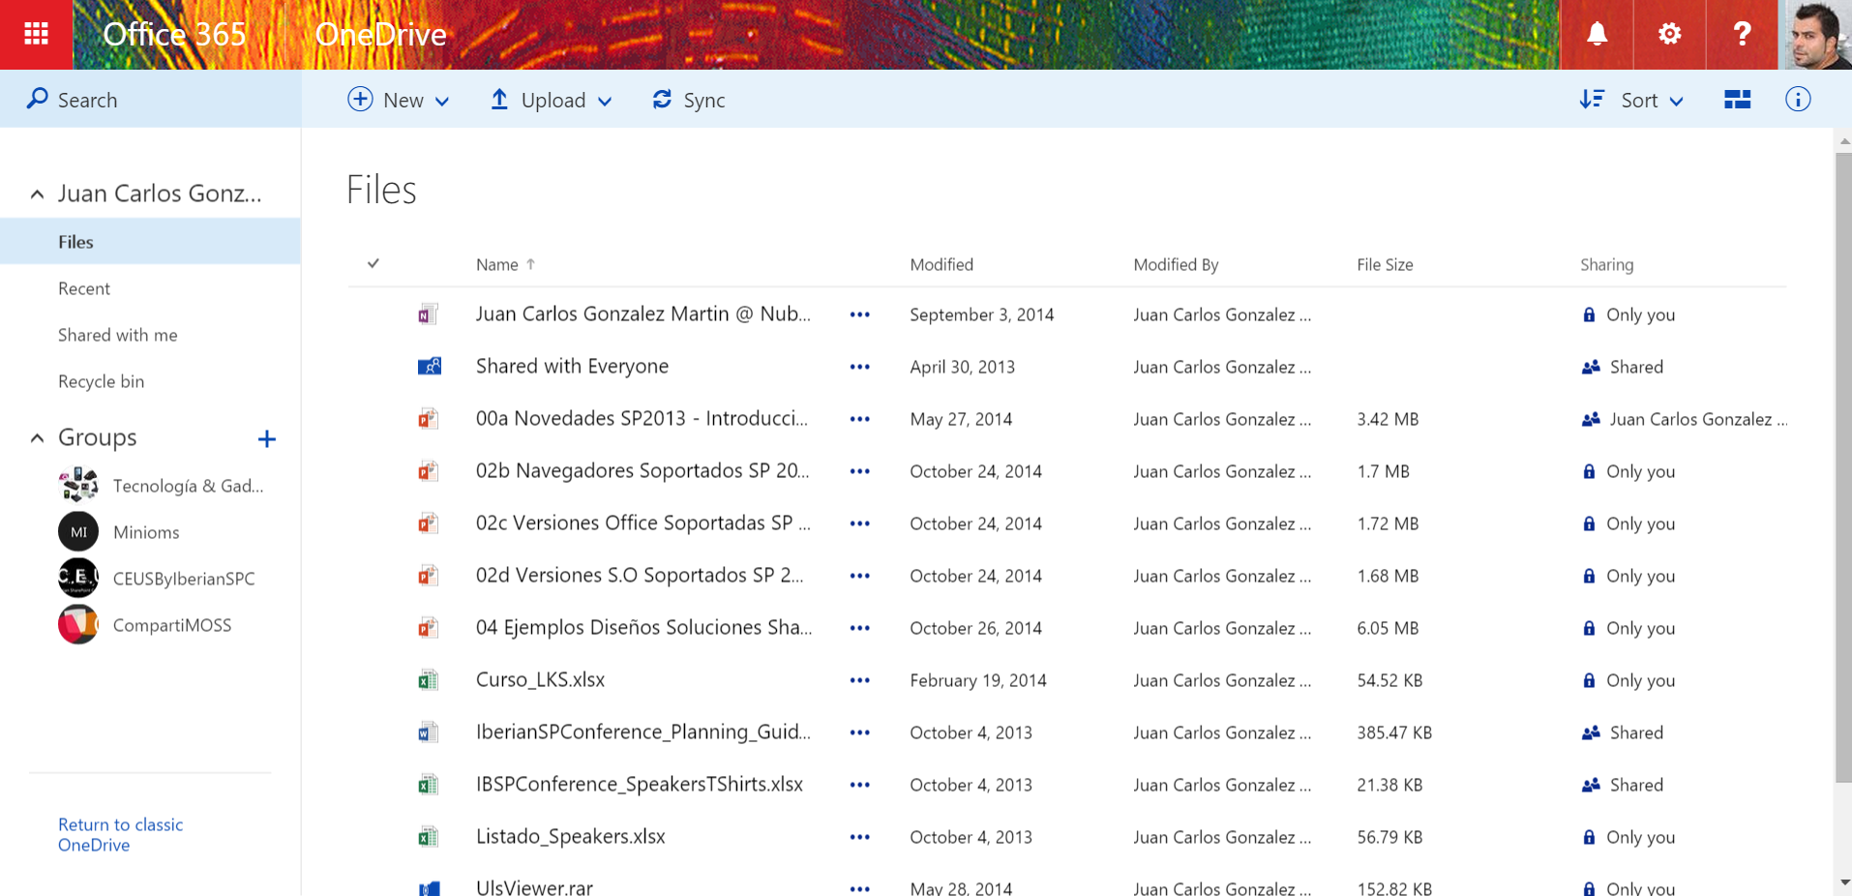
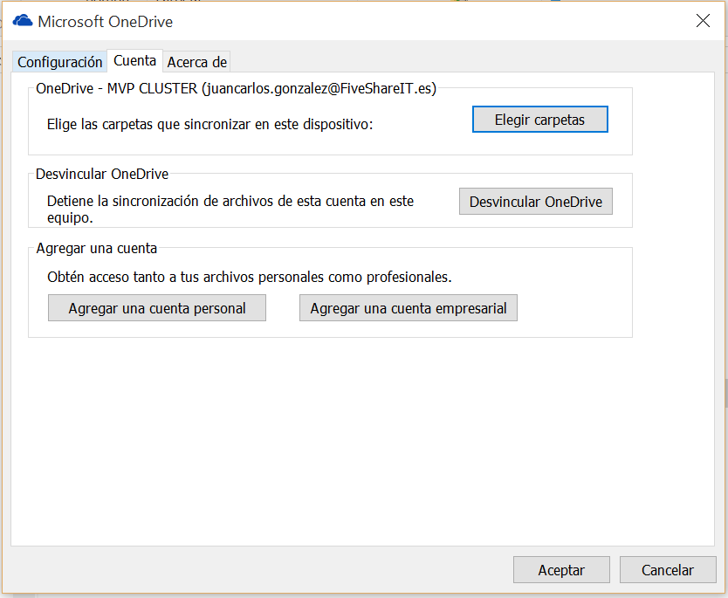
OneDrive for Business
Almacenamiento ilimitado para suscriptores de Office 365 (ahora mismo 1 TB)
Desarrollo alineado con la versión de consumo de OneDrive:
Interfaz de Usuario similar
Cliente de Sincronización universal (actualmente en Preview)
Multi-plataforma y Multi-Dispositivo:
Cliente de sincronización para MAC (en preview)
Aplicaciones para iOS y Android

Slide 37
OneDrive for Business
Características del nuevo cliente de sincronización:
Universal: permite gestionar tanto ODFB como OneDrive de Consumo
Sólo disponible para ODFB (no para Sitios de Grupo) ⬄ Tendremos co-existencia entre el nuevo cliente y el antiguo
Elimina las restricciones en cuanto a número de elementos que se pueden sincronizar (hasta ahora un max. de 20.000)
Incluye funcionalidad de sincronización selectiva: poder elegir lo que se sincroniza
Se elimina la caché local, fuente de tantos problemas en el “viejo” cliente
A nivel web, se está liberando una nueva experiencia de usuario completamente alineada con la experiencia ya conocida de OneDrive de consumo

Slide 38
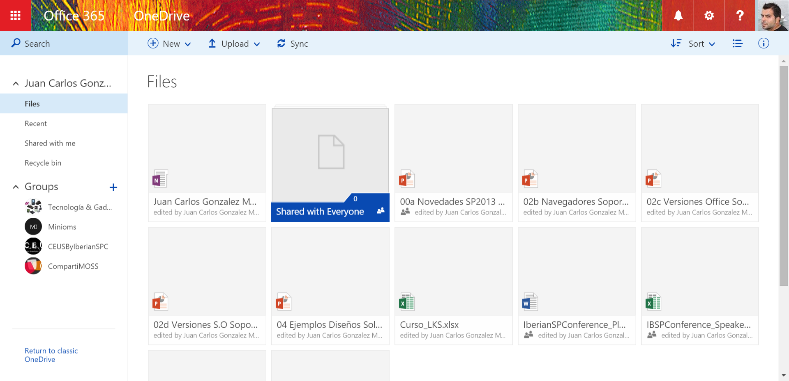

OneDrive for Business
Nueva Experiencia de Usuario
Sincronización Selectiva

Slide 39
OneDrive for Business
NGSC New Generation Sync Client Preview Windows 7,8.0, 10 & IOS
Nuevo cliente de sincronización:
SharePoint Team Sites
Groups
OneDrive for Business
OneDrive
Personal
synchronization with Groove.exe
synchronization
with SkyDrive.exe

Slide 40
OneDrive for Business: ¿Es un producto clave para Microsoft?
Experiencia de Usuario
Seguridad, Control, Compliance & Desarrollo
Unified Android, WP, iOS Apps
Mac sync client (preview)
Delve integration
Yammer document conversations
Modern attachments in OWA
Simplified file/folder mgmt. options
New search & discovery options
Versionado Automático
Soporte para IRM
Encryption at rest
Office 365 files API
DLP
MDM (Microsoft Intune)

Slide 41
OneDrive for Business – Roadmap
Product Experience
S
Actualmente en Roll out
Next-Gen sync client Preview
t
a
r
t
Q2 2015
Q3 2015
Q4 2015
Planned
(no timelines)
New mobile PDF experience for iOS, Android
Send a link from Outlook Mobile on iOS, Android
Save to OneDrive for Business from OWA
Expiration of anonymous shares
Next-gen sync client (PC & Mac) (Preview)
Unified web UX
Mobile Offline files (read-only) for iOS, Android
Stop/revoke sharing control
Company-shareable links
Next-gen sync client (PC & Mac) (GA)
Windows 10 Universal app (including read-only offline files)
Offline mobile editing
Offline mobile folders
Mobile PDF annotation support for iOS, Android
Modern attachments for Outlook
Expiration of all external shares
Notes:
Product Experience roadmap

Slide 42
OneDrive for Business - Roadmap
Seguridad, Control, …
Actualmente en Roll out
DLP Remove 20,000 file Limit Large File support
Q2 2015
Q3 2015
Q4 2015
Planned
(no timelines)
Migration API SDK
Office 365 Management Activity API (Auditing)
Storage quota control
Allowlist/Denylist external sharing domains
Archive of external sharing emails
Intune support for personal/business accounts
DLP Phase 3
Disable external sharing for specific users
Remove 20,000 file limit (ships with next-gen sync client)
Large file support (10Gb) (ships with next-gen sync client)
Unlimited Storage
DLP support for mobile apps
Cross-tenant sharing control
OneDrive usage reporting

Slide 43
DEMO: OneDrive for Business

Slide 44
Como estar al día
Visitando el Roadmap de Office 365 para conocer las características que vienen y las que se liberan
roadmap.office.com
Visitando el blog del Equipo de Office para conocer las últimas noticias y novedades de Office 365
blogs.office.com
A través del Centro de Mensajes de Office 365: Adelántate a los cambios
Monitoriza el Panel de Salud del Servicio para obtener información sobre el estado de los servicios de Office 365
Mantente actualizado con la aplicación de administración de Office 365r
Únete a la Office 365 Network en Yammer para trasladar cualquier cuestión que tengas sobre Office 365
aka.mvs/Office365Network
Notes:
Visit the Office 365 Roadmap to see upcoming features and releases
Visit the Office Blog to learn more about Office 365 announcements and news
Stay ahead of change with the Office 365 Message Center
Monitor the Service Health Dashboard for information about service health
Keep current on the go with the Office 365 Admin app
Have more questions? Join the Yammer Office 365 Network

Slide 45



Como estar al día: Roadmap de Office 365
Actualizado de forma continua por Microsoft
http://success.office.com/en-us/roadmap

Slide 46
PREGUNTAS Y RESPUESTAS

Slide 47
¡MUCHAS GRACIAS!

Slide 48
Juan Carlos González
https://jcgonzalezmartin.wordpress.com/
https://nl.linkedin.com/in/juagon
@jcgm1978
jcgonzalezmartin1978@hotmail.com
Office Servers & Services MVP
Cloud & Productivity Advisor
SUGES | Comunidad de Office 365

